Slide 1
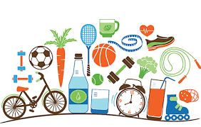
ZDROWY STYL ŻYCIA PRZEDSZKOLAKA
Opracowała: Katarzyna Malinowska

Slide 2
Czym jest „zdrowy styl życia”?

Slide 3
10 ZASAD ZDROWEGO STYLU ŻYCIA

Slide 4
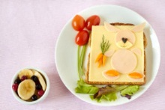
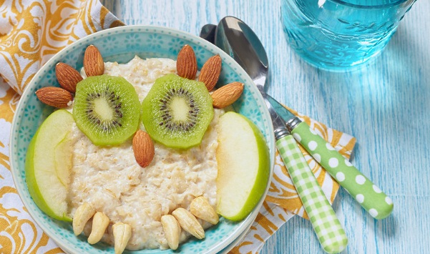
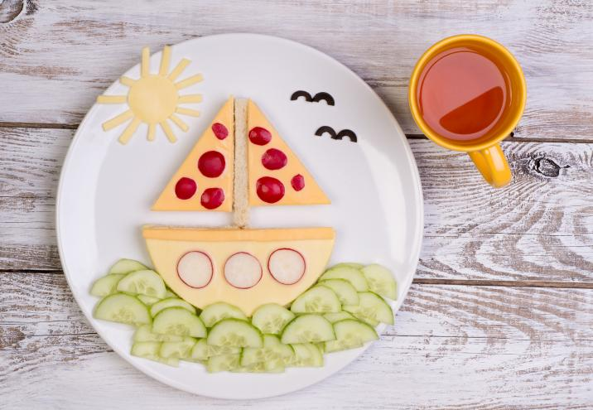
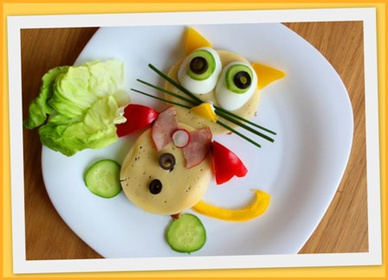
Rozpocznij dzień od śniadania !

Slide 5
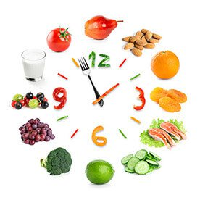
Jedz regularnie – o stałych porach !

Slide 6
Urozmaicaj posiłki – pamiętaj, aby Twój talerz był kolorowy !

Slide 7
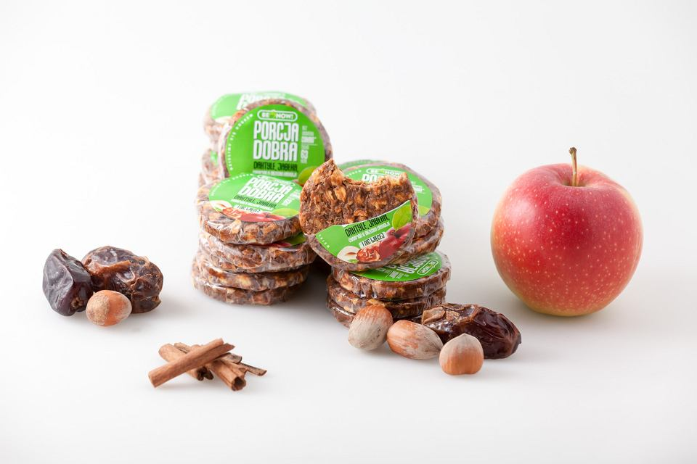
Jedz zdrowe i naturalne przekąski !

Slide 8
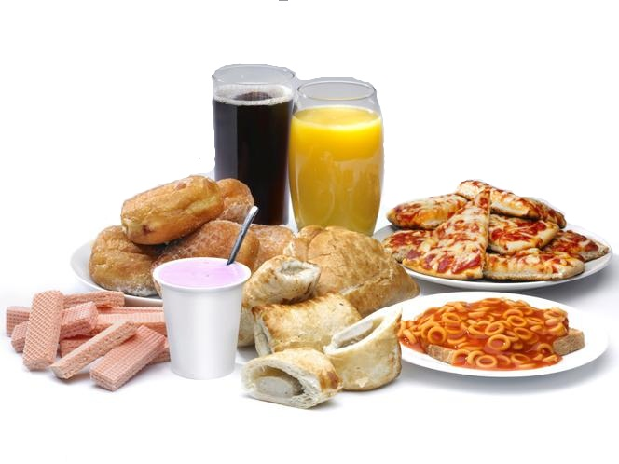
Unikaj produktów wysoko przetworzonych i słodyczy !

Slide 9
Pij odpowiednią ilość wody !

Slide 10
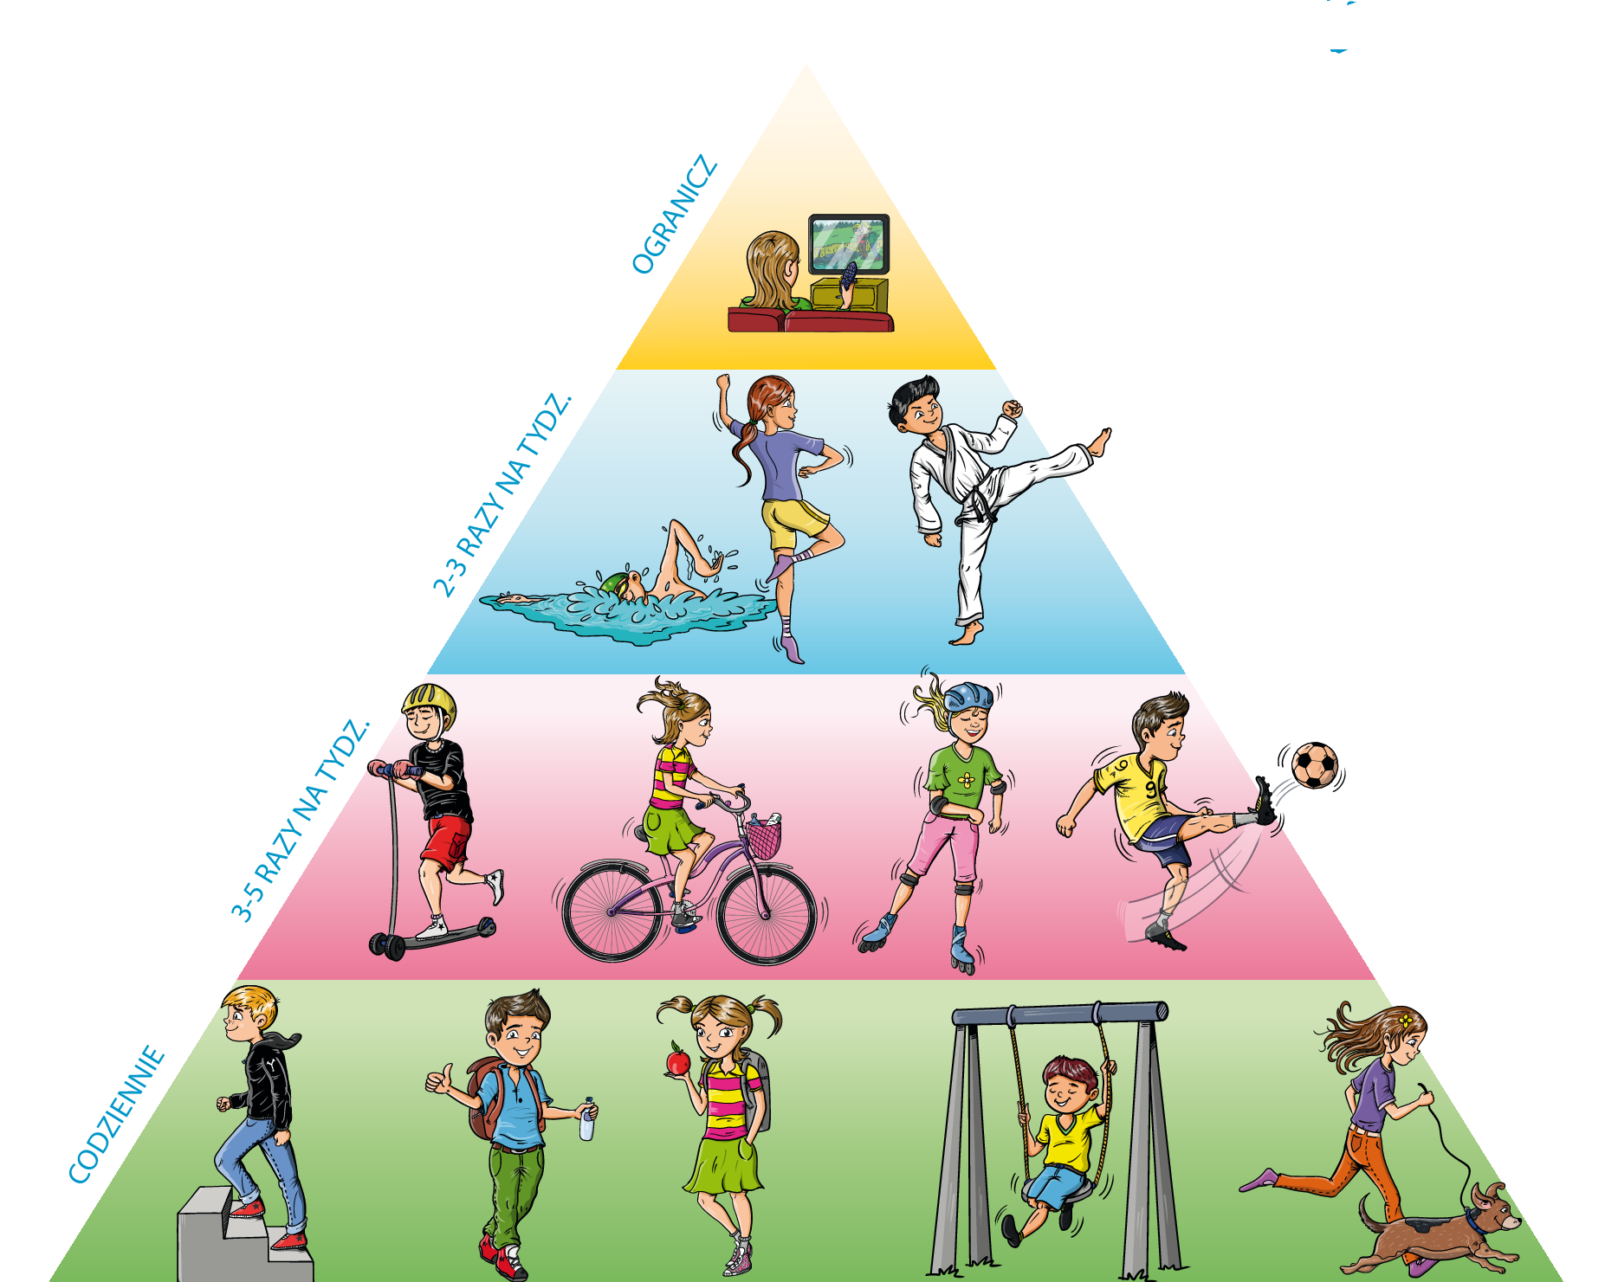
Bądź aktywny fizycznie !

Slide 11
Zadbaj o wypoczynek !

Slide 12
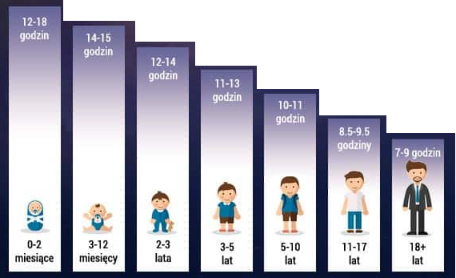
Sen to zdrowie !

Slide 13
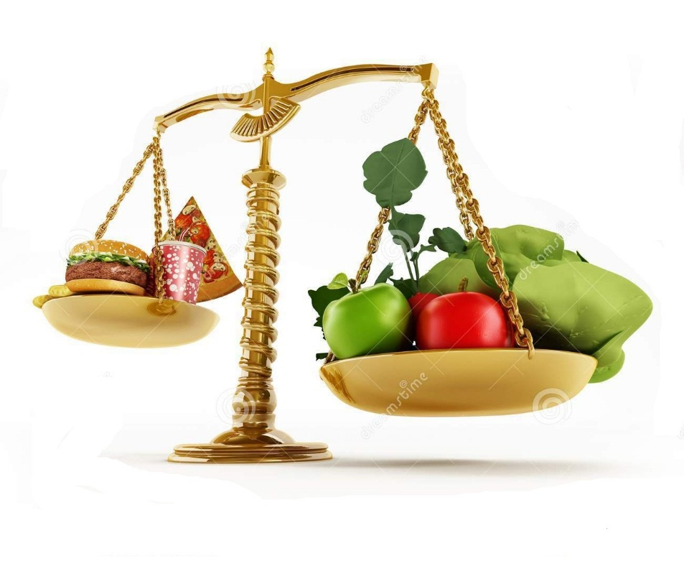
Harmonia i równowaga !

Slide 14
Kochane przedszkolaki na koniec prezentacji posłuchajcie wiersza „Na zdrowie” – Małgorzaty Podwyszyńskiej

